Slide 1
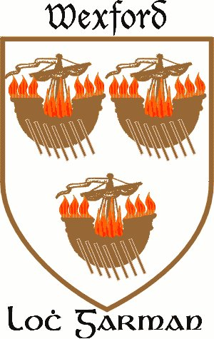

Slide 2
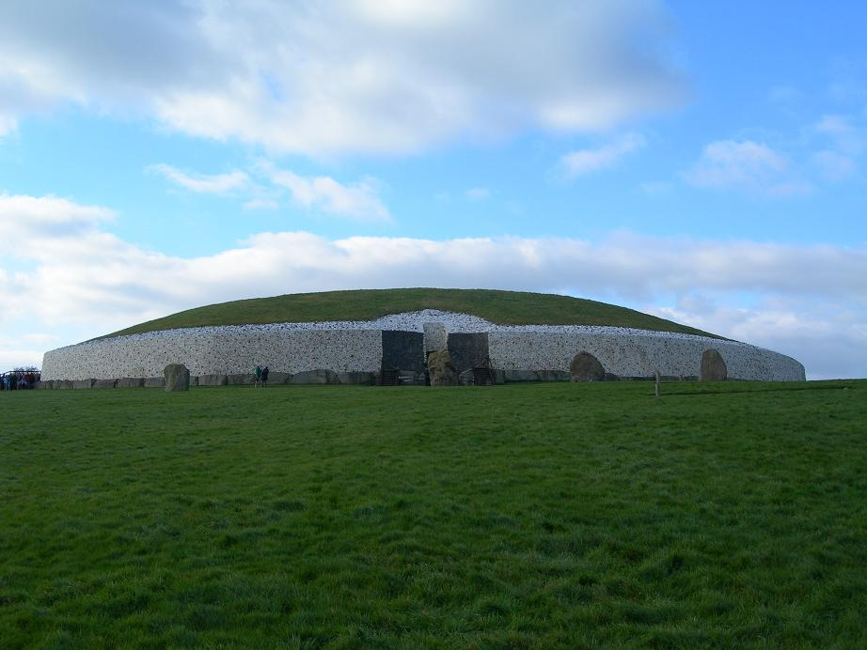
LA PREHISTOIRE
L'histoire de l’Irlande commence avec les premières traces d’habitations humaines, aux environs de 8000 av. J.-C., quand des chasseurs-cueilleurs venant de Grande-Bretagne et d’Europe continentale s’installent sur l’île.
Quelques traces archéologiques de cette période sont visibles, mais ce sont leurs descendants et les nouveaux arrivants du Néolithique (que l’on relie aux cultures de la péninsule ibérique), qui furent responsables des principaux sites du Néolithique comme Newgrange.

Slide 3
VILLAGE PALLAFITES

Slide 4
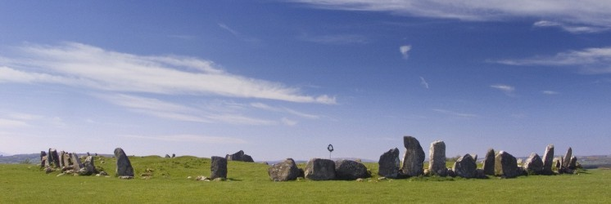

Slide 5
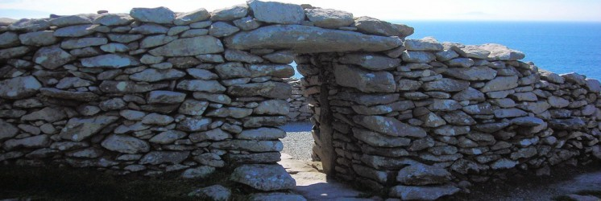

Slide 6
LES CELTES
L'Âge du fer commence vers 700 av. J.-C. avec l'arrivée des Celtes en Irlande en provenance de Grande-Bretagne. Ils partagent un certain nombre de traits culturels communs avec les autres peuples celtes du centre et de l'ouest de l'Europe.
La structure de la société celtique reprend le schéma de la structure sociale tripartite des Indo-européens au sommet de laquelle on trouve une classe sacerdotale composée des druides, des bardes et des vates. Les druides ont en charge la religion, le sacrifice, la justice, l’enseignement, la poésie, la divination ; les bardes sont spécialisés dans la poésie orale et chantée et doivent faire la louange, la satire ou le blâme ; les vates sont des devins qui se consacrent plus particulièrement à la divination et à la médecine. En Irlande, les filid (bardes) deviennent les membres les plus influents de la classe sacerdotale, dont une des prérogatives est de conseiller le roi. Dans la civilisation celtique, le rôle du roi est non seulement de mener la guerre et de dire la justice, inspirée par les druides. Longtemps, ces rois n’ont été que des chefs au pouvoir incertain et aux successions problématiques. La deuxième classe de la société est celle des guerriers et la troisième est celle des producteurs, artisans, agriculteurs et éleveurs.

Slide 8
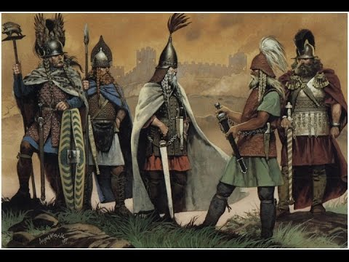

Slide 9
LA CHRISTIANISATION
La christianisation de l’Irlande marque la fin de la civilisation celtique, du moins en ce qui concerne sa mythologie, car la structure de la société s’est maintenue, avec une classe sacerdotale prédominante. Les circonstances exactes de l’introduction du christianisme dans l’île sont mal connues, d’autant que les textes relatifs à son initiateur, saint Patrick sont largement hagiographiques.

Slide 10
SAINT PATRICK

Slide 11
Patrick est souvent décrit en train de discuter avec les druides et tenter de les convaincre que sa foi en Dieu est plus puissante que la « magie druidique ». La légende rapporte aussi qu’il a fait fuir tous les serpents et explique le principe de la Trinité par la feuille de trèfle (le concept de triades était très répandu dans la mythologie celtique).
La conversion du pays s'est faite pacifiquement par des filid devenus les porteurs de la nouvelle religion.

Slide 12
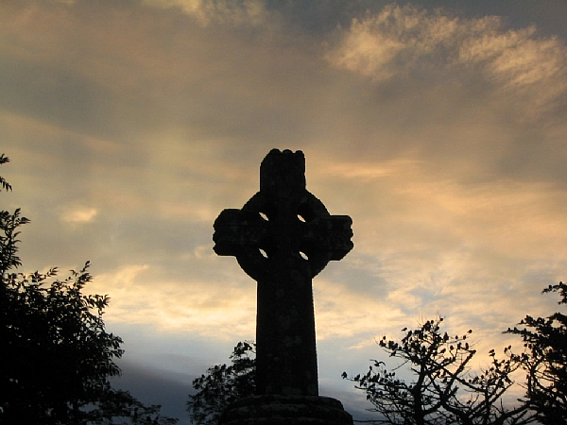

Slide 13
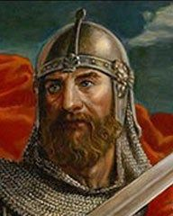
L’INVASION DES VIKINGS
À partir d’environ 800, plus d’un siècle d’invasions vikings modifient profondément la culture monastique et les différentes dynasties régionales de l’île, mais ces institutions se révèlent assez fortes pour survivre et assimiler les envahisseurs. L’arrivée de mercenaires normands sous le commandement de Richard de Clare dit « Strongbow » (« arc dur »),
second comte de Pembroke, en 1169, marque le début de plus de 700 ans d’implication directe des Normands, puis par la suite des Anglais en Irlande.

Slide 14
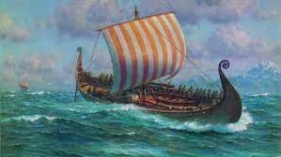
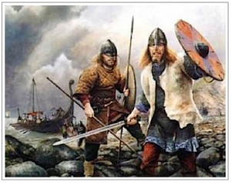
Au viii^{e} siècle, la croissance démographique et des guerres de succession entraînent des peuples scandinaves, Norvégiens et Danois, à sortir de leurs territoires. Les Varègues partent vers l’est et fondent en Russie des embryons d’États,
lesVikings (du norrois fara í víkingu : partir en expédition et víkingar qui désigne ceux qui partent) déferlent sur les îles Britanniques à l’Ouest et le continent au Sud.

Slide 15
C’est alors que les Vikings surgissent dans l’île. Les premières expéditions attestées datent de 795. Les Vikings brûlent l’église de l’île de Lambay ainsi que les monastères d’Inisbifin et d’Inismurray, qui subira un nouvel assaut en 807. Dès 812, les raids se concentrent sur la côte ouest, puis sur les rivages de la mer d'Irlande. Au début des années 820, le tour de l’île est accompli. Pendant une quarantaine d’années, les Vikings multiplient les raids et le razzias, privilégiant les monastères, plus riches en trésors. Durant les années 830, ils remontent les fleuves et ravagent l’intérieur des terres. En 836, ils empruntent la rivière Shannon et pillent le Connaught. L’année suivante, deux flottes d’une soixantaine de « drakkars » chacune reconnaissent la Liffey et la Boyne ; les territoires sont ensuite systématiquement ravagés, les habitants massacrés. Nombreux sont les exemples de leurs méfaits. L’hiver 840-841 marque une étape, puisque pour la première fois les Vikings passent la saison dans l’île et s’installent dans des places fortifiées qui deviennent aussi des lieux de commerce : Dublin, Annagassan, puis par la suite, Wexford, Cork, Limerick, etc. Ce sont autant de bases retranchées qui permettent des expéditions vers l’intérieur, dont le point culminant semble être l’année 845, à tel point que l’on parle d’invasion. Les rois celtes peuvent parfois les contenir et les assiéger.

Slide 16
.

Slide 17
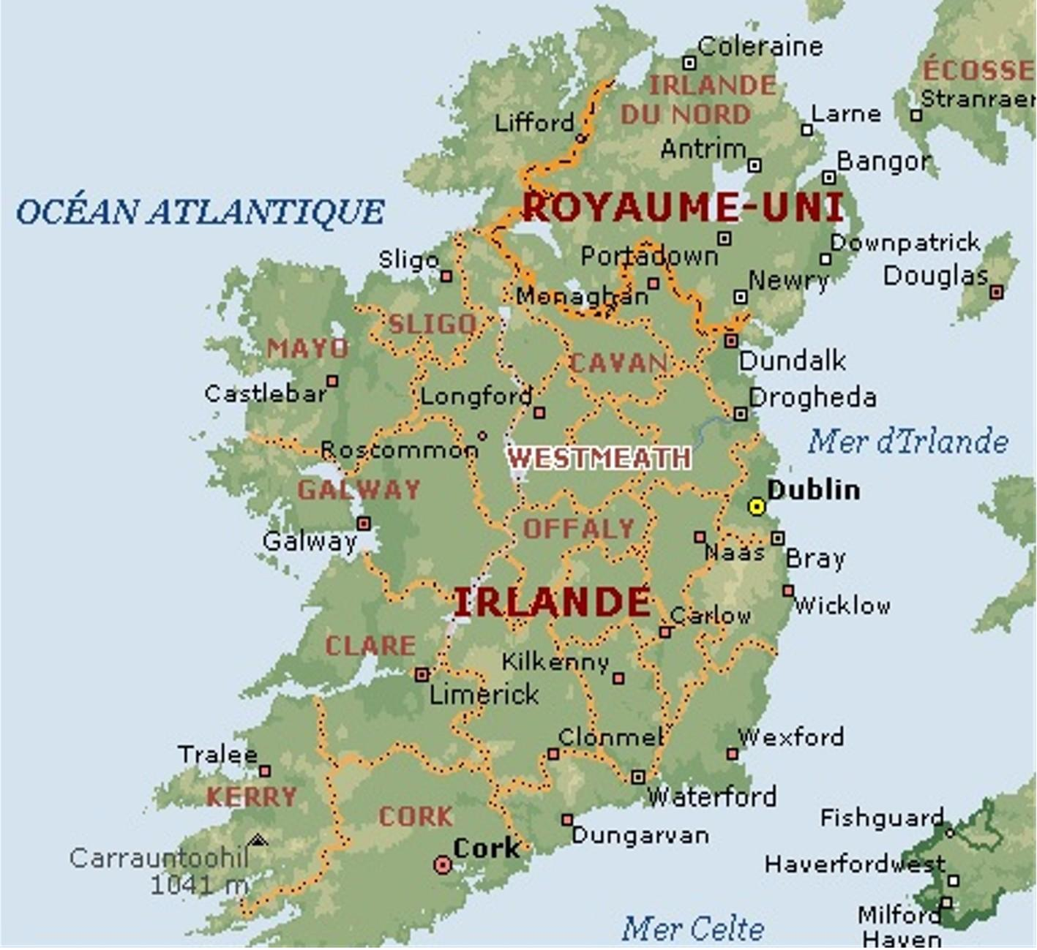

Slide 18
Presentation of Mario Zoppi,
student (class 4ème ),
ISC School La Ville du Bois France

